Slide 1
Le Cortex moteur

Slide 2
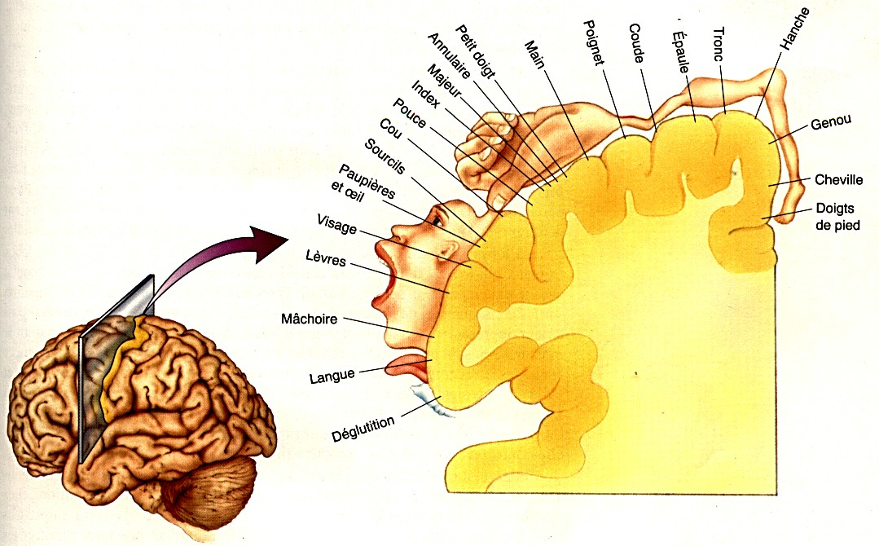
Aires fonctionnelles du cortex cérébral : rôle dans le mouvement
Aire 4 (Homonculus moteur)
Cortex moteur primaire

Slide 3
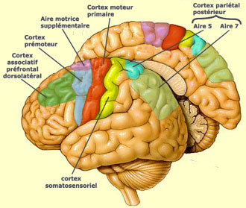
Aires fonctionnelles du cortex cérébral : rôle dans le mouvement (1)
Aire 4
Aire 6
Aire 4 : Cortex moteur primaire
Aire 6 :
1) cortex prémoteur = régulation de la posture en dictant au cortex moteur une position optimale pour un mouvement donné
2) aire motrice supplémentaire = influence la planification et l’initiation des mouvements

Slide 4
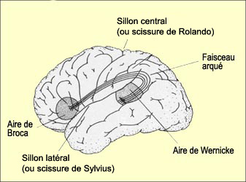
Aire de Broca et de Wernicke

Slide 5
  Afférences du cortex moteur
cortex somesthésique
cortex visuel et auditif
aires adjacentes du cortex frontal
aires motrices homologues
complexe ventrobasal du thalamus
noyaux thalamiques ventrolatéral et ventral antérieur

Slide 6
Rôle des afférences somesthésiques dans le contrôle moteur
dans les fuseaux neuromusculaires (sensibilité proprioceptive)
dans les organes tendineux des tendons musculaires (sensibilité proprioceptive)
dans les récepteurs tactiles de la peau qui recouvre le muscle (sensibilité épicritique)

Slide 7
  Efférences du cortex moteur
Les aires motrices controlatérales via le corps calleux.
Les noyaux gris centraux
La moelle épinière voie la voie cortico-spinale
Les noyaux moteurs du tronc cérébral via la voie cortico nucléaire.
Les noyaux du tronc cérébral : réticulée ; noyaux vestibulaire d’où partent les faisceaux vers la moelle et le cervelet

Slide 8
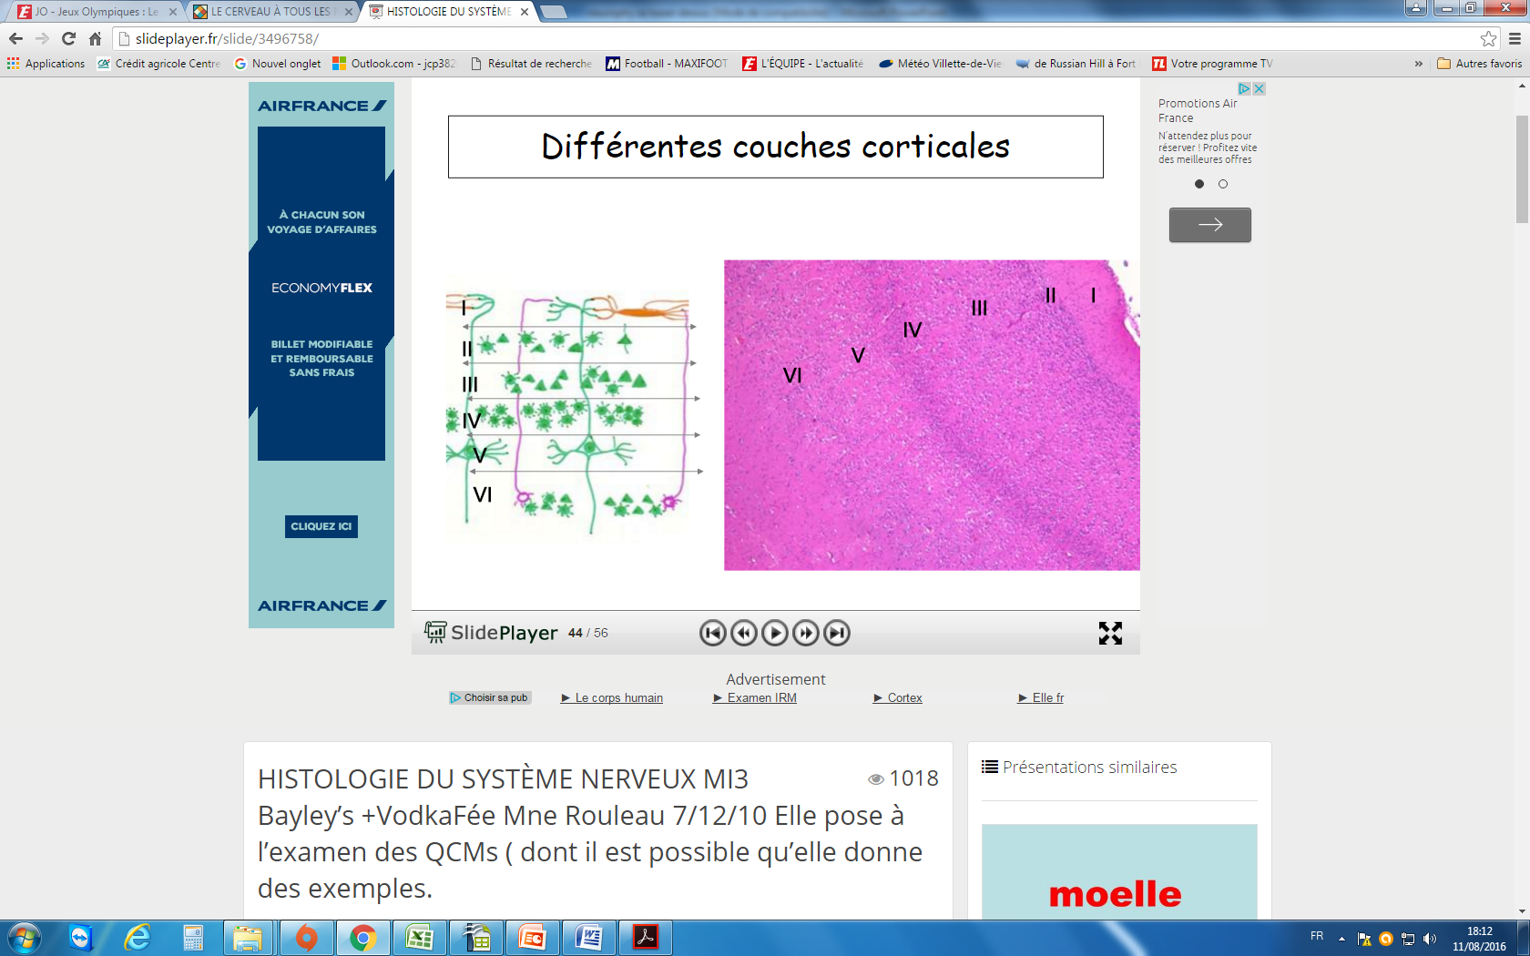
  Architecture du cortex moteur

Slide 9
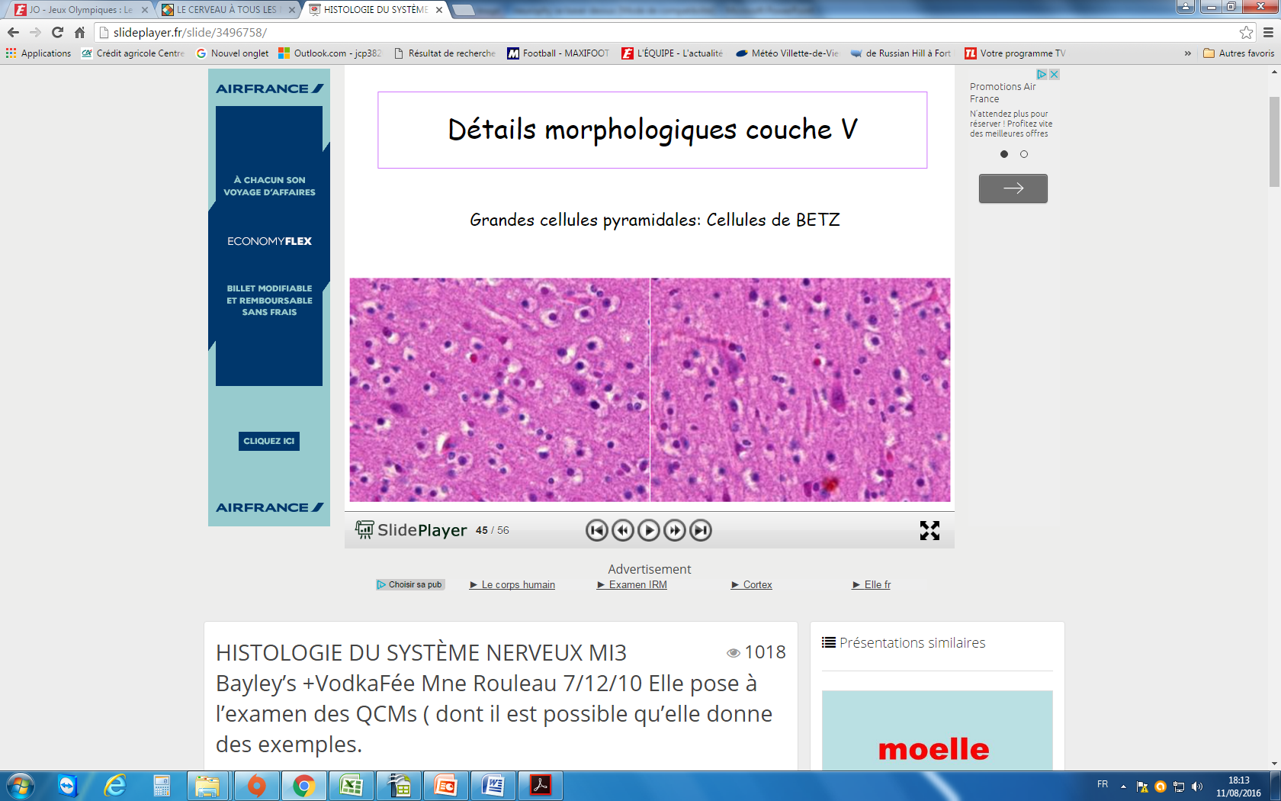

Slide 10
  Projections motrices du cortex moteur
Voies pyramidale / extrapyramidale
Systèmes moteur direct / indirect

Slide 11
  Projections motrices du cortex moteur
la voie cortico-nucléaire (= faisceau géniculé)
la voie cortico-spinale (= faisceau pyramidal)

Slide 12
La voie cortico-spinale (= faisceau pyramidal)

Slide 13
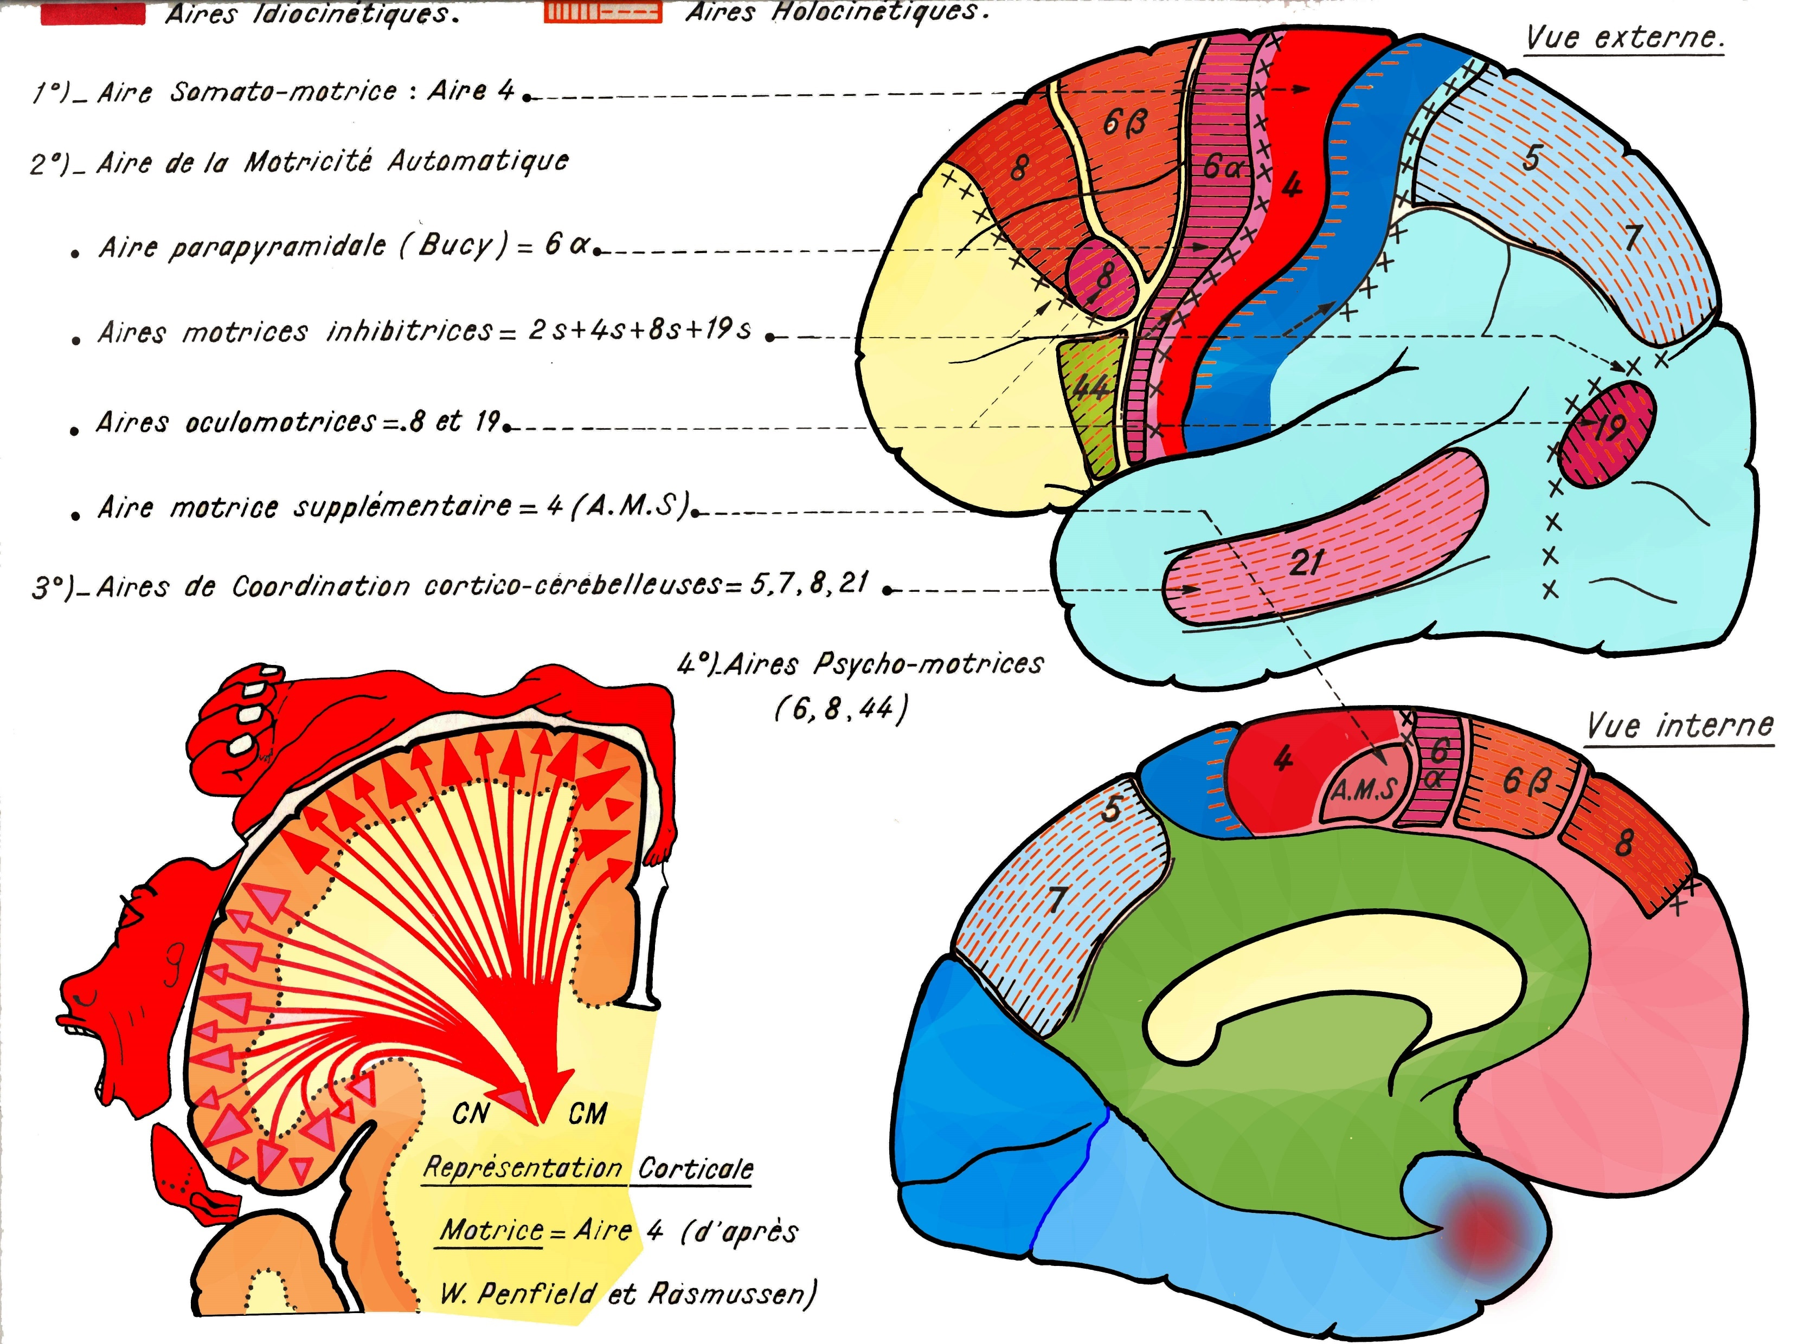

Slide 14
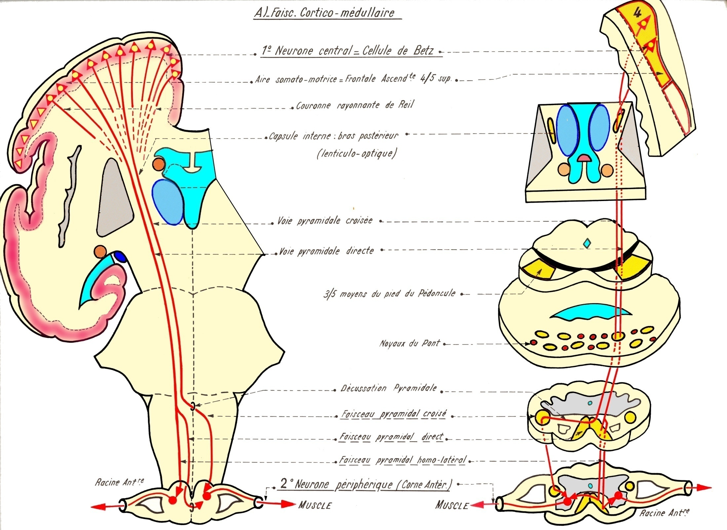

Slide 15
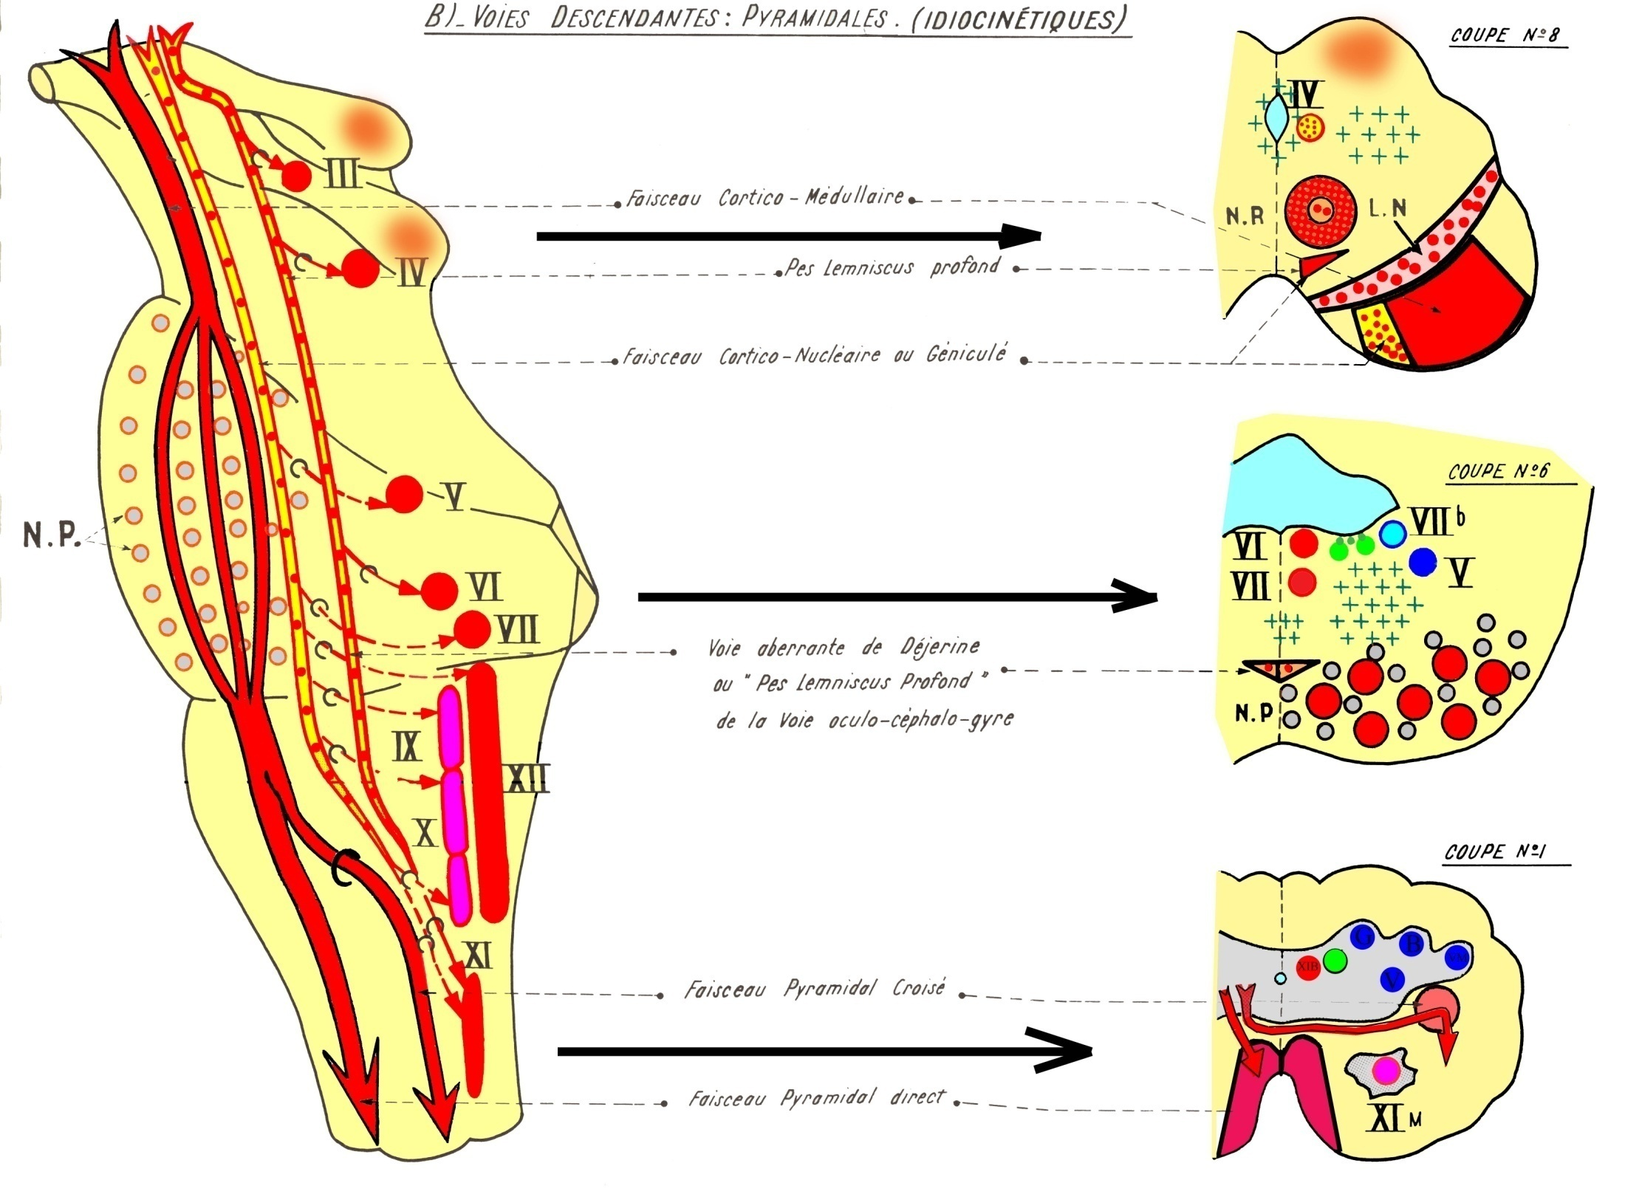

Slide 16
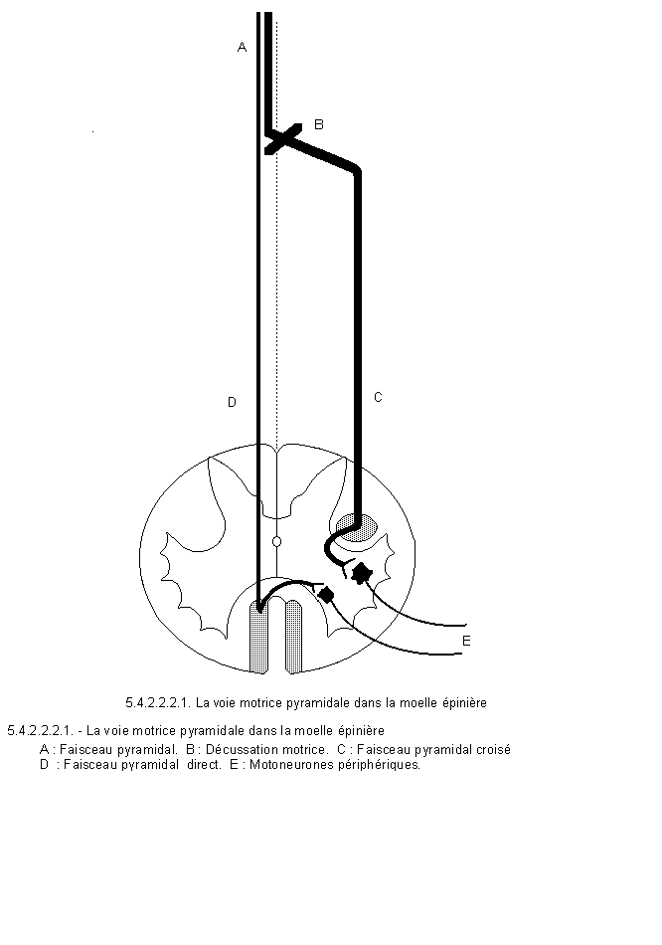

Slide 17
La voie cortico-nucléaire
(=Géniculée)

Slide 18
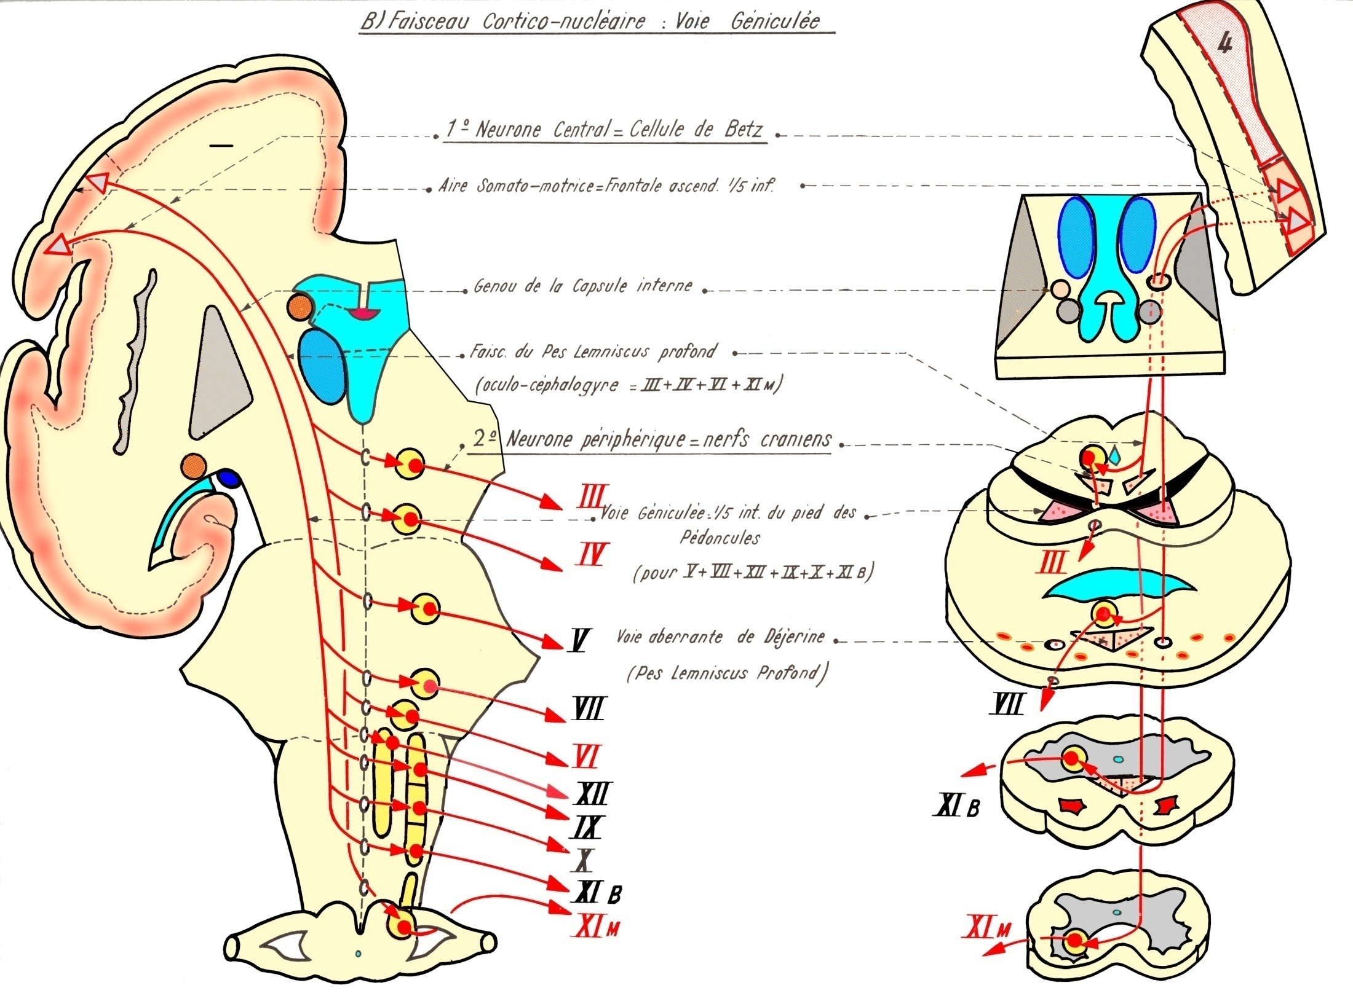

Slide 19
Le système extra pyramidal
structure ancestrale
motricité involontaire (notamment la posture et l'équilibre), intervient dans l'automatisation des gestes et dans la coordination des mouvements
scénario neurologique afin de réaliser le mouvement de la façon la plus appropriée et la plus fluide

Slide 20
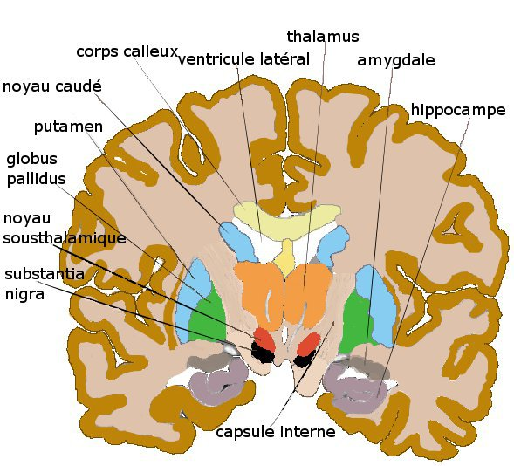
Rappel NGC

Slide 21
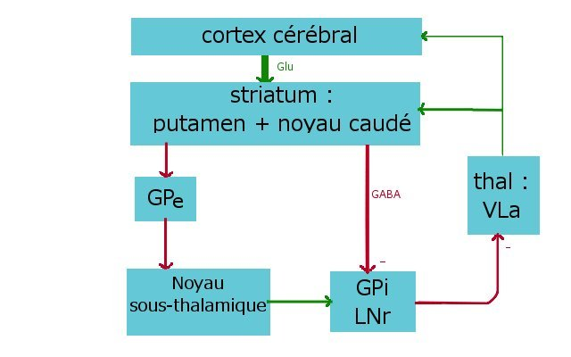
Principe de la « double inhibition » à la boucle d'activation directe et à la boucle d'activation indirecte

Slide 22
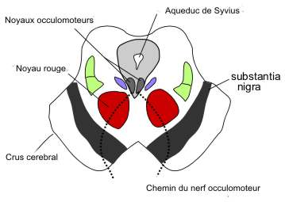
Voie dopaminergique

Slide 23
LN

Slide 24
PARKINSON
LN

Slide 25
Hémiballisme

Slide 26
Les voies extrapyramidales
Quatre faisceaux principaux répartis en 2 voies principales
La voie latérale =le faisceau rubro-spinal
La voie antérieur
Faisceau vestibulo-spinal
Faisceau réticulo-spinal
Faisceau tecto-spinal

Slide 27
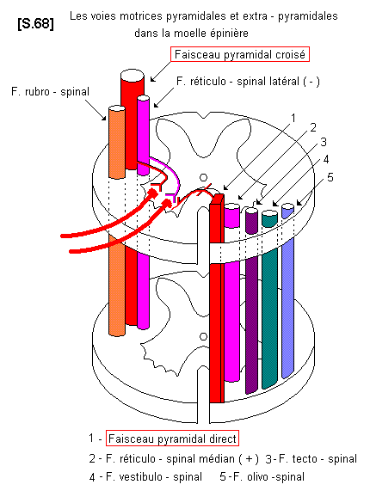

Slide 28
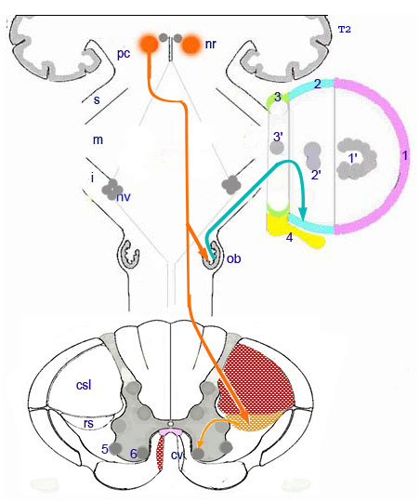
Le faisceau rubro-spinal :
Descend du noyau rouge du tronc cérébral. Il se place dans le cordon latéral de la moelle épinière.

Slide 29
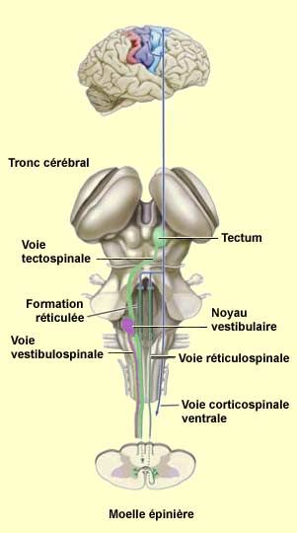
Le Faisceau Tectospinal
participe au contrôle des mouvements controlatéraux de la tête en réponse à un stimulus visuel, auditif ou somatique

Slide 30
Le faisceau réticulo-spinal :
Issu de la substance réticulée du tronc cérébral, il comprend deux parties :
1) le faisceau réticulo-spinal médian à fonction facilitante. Il se place dans le cordon ventral de ME.
2) le faisceau réticulo-spinal latéral à fonction inhibitrice. Il se place dans le cordon latéral de ME.

Slide 31
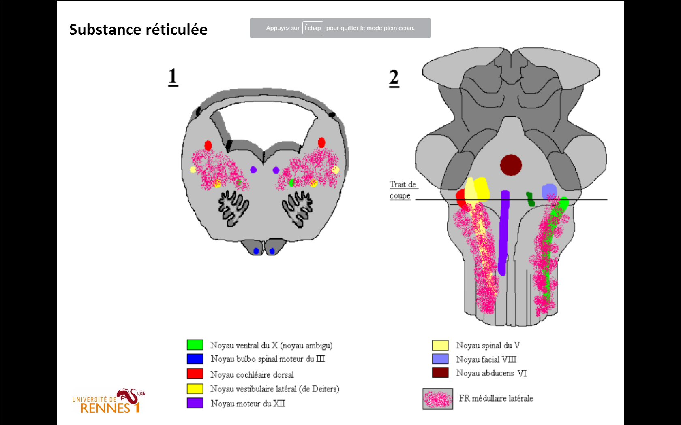

Slide 32
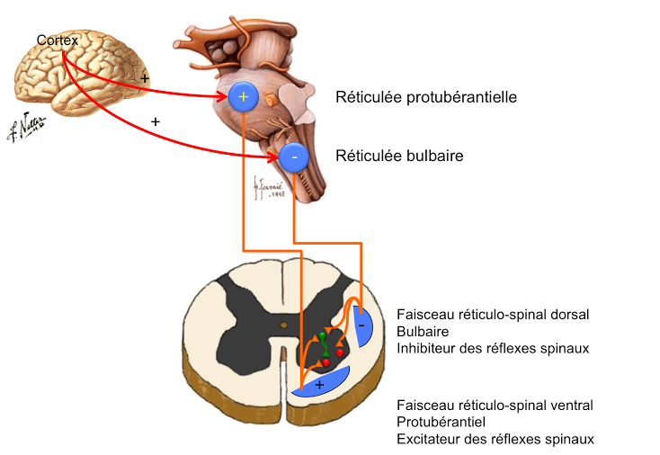

Slide 33
La voie vestibulo-spinale

Slide 34
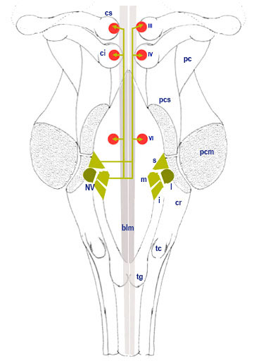

Slide 35
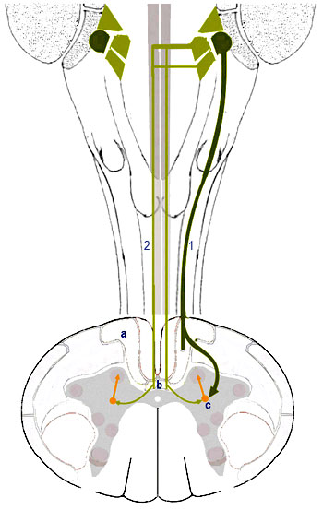

Slide 36
La coordination oculo-céphalogyre

Slide 37
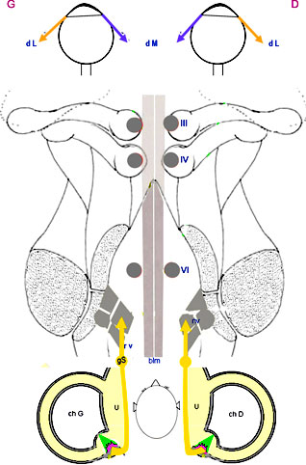

Slide 38
